Slide 1



KHỞI ĐỘNG:
Nêu tên một truyện kể về nguồn gốc loài người trong kho tàng văn học dân gian Việt Nam hoặc văn học nước ngoài mà em biết. Trong truyện kể đó, sự ra đời của loài người có điều gì kì lạ?
Notes:
Nguyễn Nhâm- 0981.713.891

Slide 2
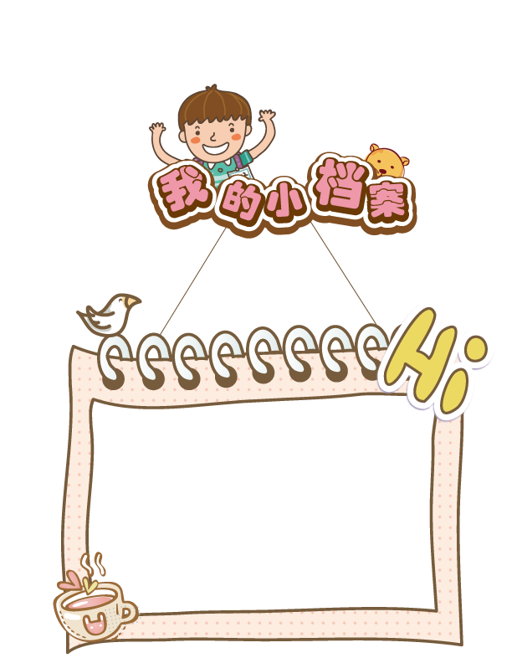

Chia lớp thành 2 nhóm.
Các nhóm sẽ thi đọc những bài thơ, ca dao nói về tình cảm gia đình.
Thời gian 3 phút
Nhóm nào đọc đúng nhiều hơn sẽ chiến thắng.
TINH THẦN
ĐỒNG ĐỘI

Slide 3
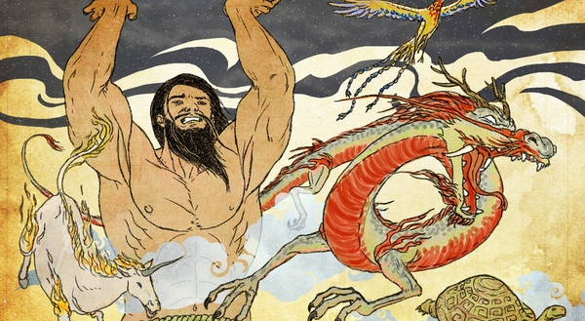

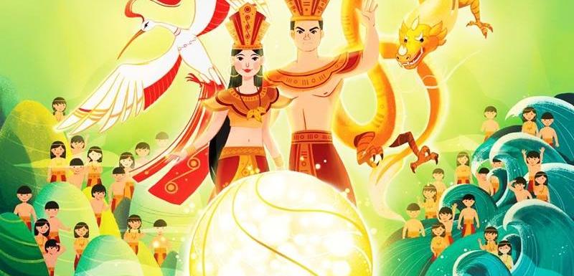
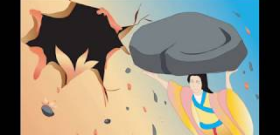
Notes:
Giáo án đã được đăng ký bản quyền Nguyễn Nhâm- 0981.713.891

Slide 4

AI NHANH HƠN
mẹ
Đi khắp thế gian không ai tốt bằng ……
Gánh nặng cuộc đời không ai khổ bằng …..
cha

Slide 5
AI NHANH HƠN
Con nào mà chẳng giống cha
Cháu nào mà chẳng giống ……..giống ………..
bà
ông
Notes:
Giáo án đã được đăng ký bản quyền Nguyễn Nhâm- 0981.713.891

Slide 6
AI NHANH HƠN
Muốn qua thì bắc cầu kiều
Muốn con hay chữ phải yêu lấy ………..
thầy

Slide 7
AI NHANH HƠN
A: TRI THỨC NGỮ VĂN

Slide 8
AI NHANH HƠN
B: ĐỌC VĂN BẢN

Slide 9




Tiết 17,18:
Chuyện cổ tích về loài người
(Xuân Quỳnh)
Notes:
Giáo án đã được đăng ký bản quyền Nguyễn Nhâm- 0981.713.891

Slide 10




Đọc – Tìm hiểu chung
1. Đọc – tóm tắt
2. Tác giả
Notes:
Nguyễn Nhâm- 0981.713.891

Slide 11

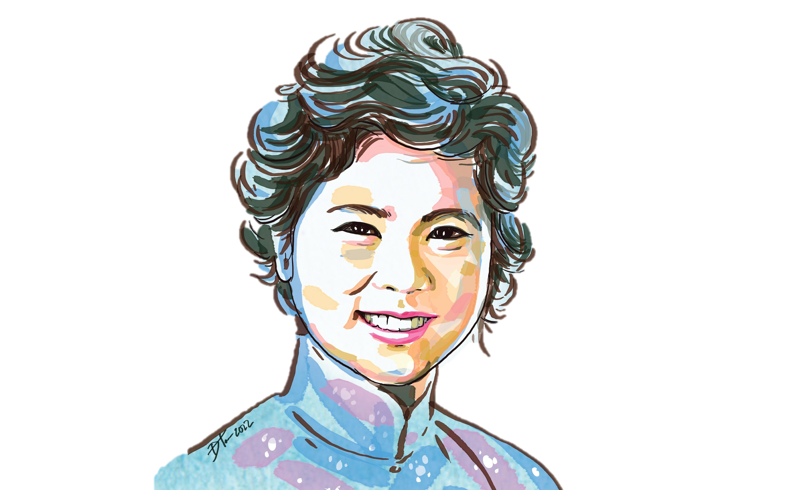


2. Tác giả
- Xuân Quỳnh -
- Tên khai sinh: Nguyễn Thị Xuân Quỳnh. (1942-1988)
- Quê : La Khê, Hà Đông, Hà Nội.
- Phong cách sáng tác: giản dị, trong trẻo, đầy tình yêu thương khi viết về đề tài thiếu nhi
- Sáng tác tiêu biểu: Lời ru trên mặt đất, Bầu trời trong quả trứng, Sóng, Bến tàu trong thành phố
Notes:
Giáo án của Thảo Nguyên 0979818956

Slide 12




Slide 13
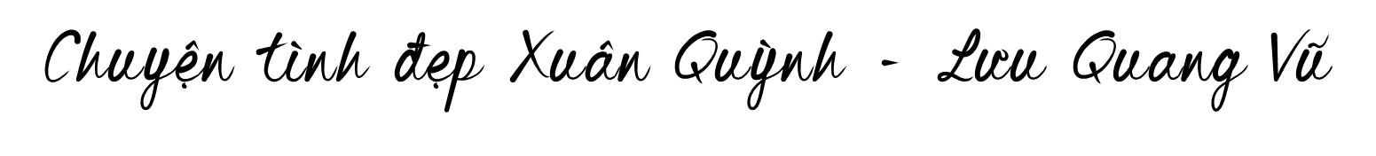
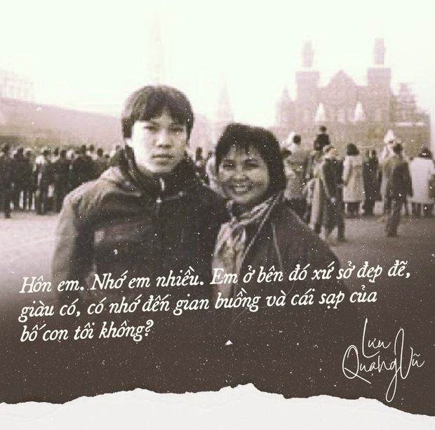
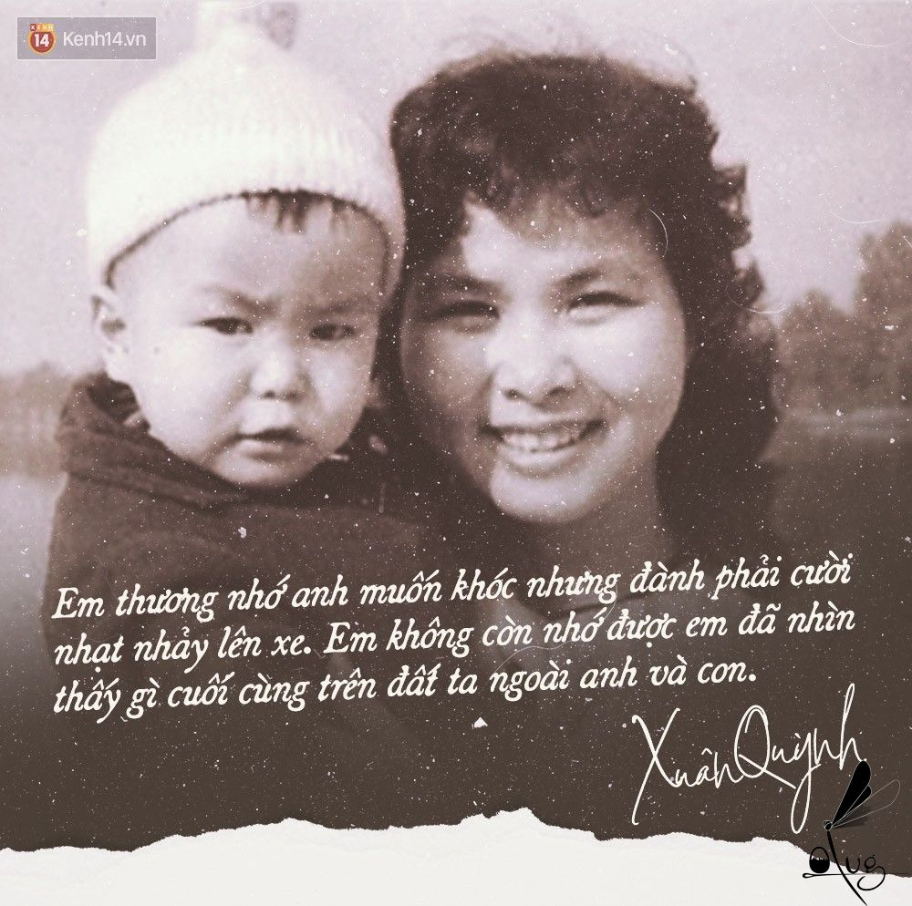

Notes:
Giáo án của Thảo Nguyên 0979818956

Slide 14

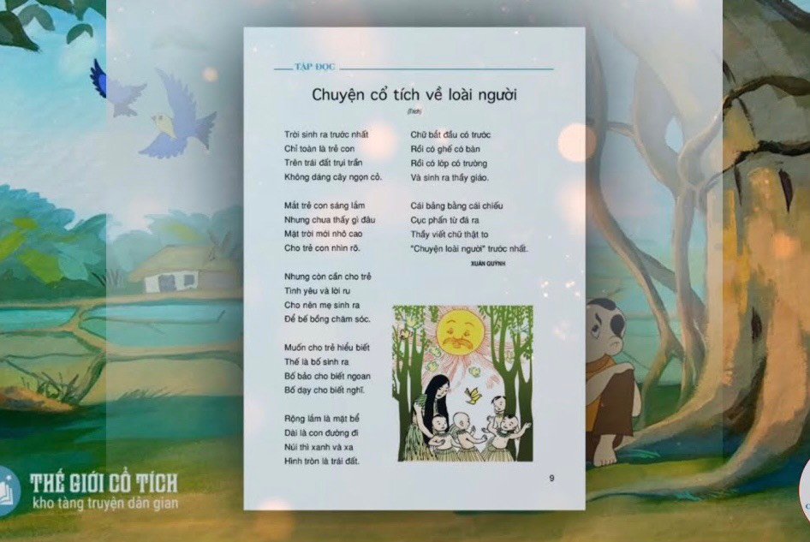

3. Tác phẩm
- Xuất xứ
In trong tập thơ: Lời ru trên mặt đất, 1978
Notes:
Giáo án của Thảo Nguyên 0979818956

Slide 15

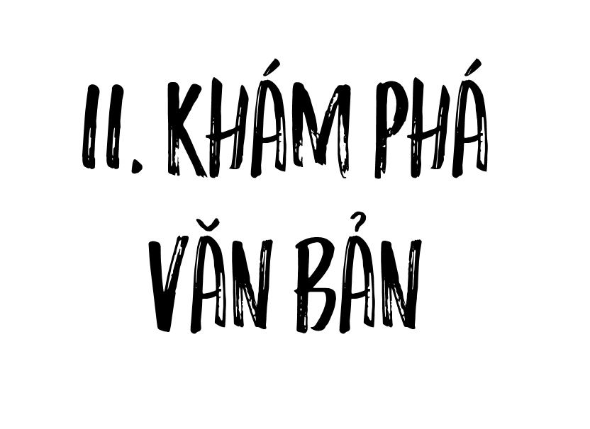

Notes:
Giáo án của Thảo Nguyên 0979818956

Slide 16
1.
Đặc trưng thơ trong TP

Slide 17


Đặc trưng | Biểu hiện
Phương thức biểu đạt
Thể thơ
Vần
Nhịp
Âm điệu

Slide 18
Đặc trưng | Biểu hiện
Phương thức biểu đạt | Biểu cảm, tự sự
Thể thơ | 5 chữ (ngũ ngôn)
Vần | Vần chân
Nhịp | 2/3; 3/2
Âm điệu | Nhịp nhàng
Notes:
Nguyễn Nhâm- 0981.713.891

Slide 19
2.
Thế giới trước và sau khi trẻ con ra đời
Notes:
Nguyễn Nhâm- 0981.713.891

Slide 20

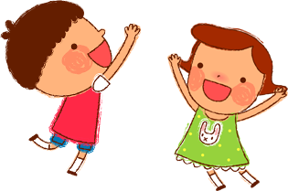
 | Thế giới trước khi trẻ con ra đời | Thế giới sau khi trẻ con ra đời
Hình ảnh
Màu sắc
Âm thanh
Ánh sáng

Slide 21

 | Thế giới trước khi trẻ con ra đời | Thế giới sau khi trẻ con ra đời
Hình ảnh | Trái đất trụi trần, chưa có mặt trời | Mặt trời nhô cao; cây bằng gang tay, lá bằng sợi tóc, hoa bằng cái cúc, làn gió, dòng sông, biển, đám mây, con đường,…
Màu sắc | Màu đen | Màu xanh của cỏ, cây, màu đỏ của hoa
Âm thanh |  | Tiếng chim hót
Ánh sáng | “chỉ toàn bóng đêm” | Mặt trời chiếu sáng
Nhận xét | Thế giới tối tăm, đơn điệu, tẻ nhạt, hoang sơ | Rực rỡ, sinh động, tươi đẹp

Slide 22



Mọi sự thay đổi trên thế giới đều bắt nguồn từ sự sinh ra của trẻ con

Slide 23



Trẻ em là trung tâm của thế giới, là tương lai của thế giới

Slide 24
3.
Sự chăm sóc, yêu thương mẹ dành cho con

Slide 25


Món quà của mẹ
TÌNH YÊU
+
LỜI RU
Notes:
Nguyễn Nhâm- 0981.713.891

Slide 26


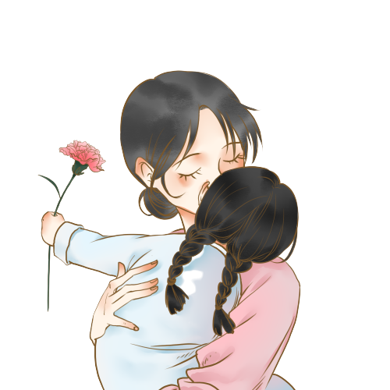
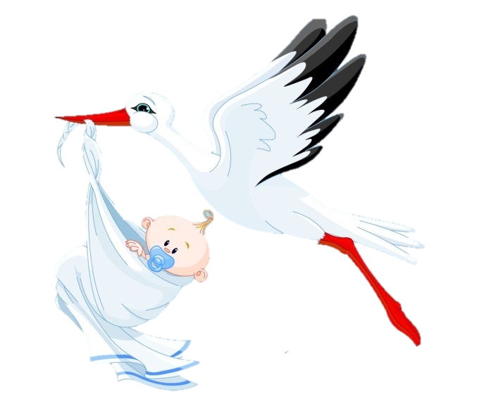
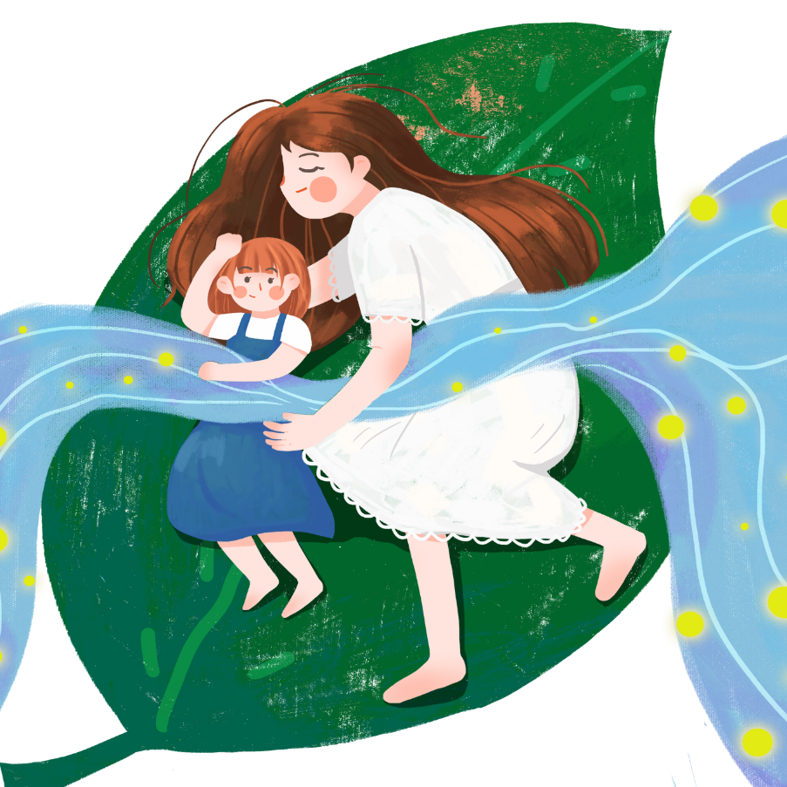
Cái bống cái bang
Vị gừng đắng
Cánh cò

Slide 27

4.
Câu chuyện bà kể

Slide 28


Những câu chuyện bà kể | Điều bà muốn gửi gắm
Tấm Cám
Thạch Sanh
Cóc kiện trời
Nàng tiên ốc
Ba cô tiên

Slide 29
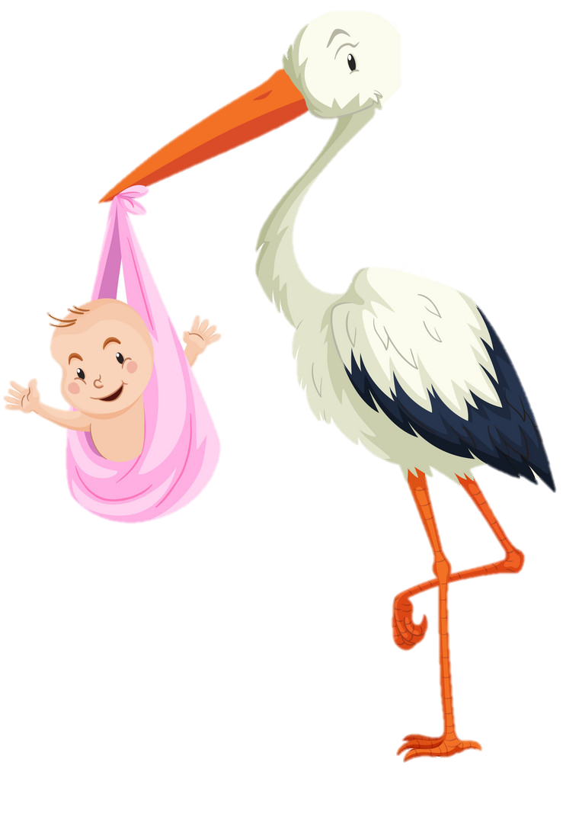
Những câu chuyện bà kể | Điều bà muốn gửi gắm
Tấm Cám | Ước mơ về xã hội công bằng, ở hiền gặp lành, ở gác gặp quả báo
Thạch Sanh | Ước mơ về xã hội công bằng, ở hiền gặp lành, ở gác gặp quả báo
Cóc kiện trời | Đoàn kết sẽ tạo nên sức mạnh
Nàng tiên ốc | Lạc quan, tin tưởng vào những điều tốt đẹp
Ba cô tiên | Lạc quan, tin tưởng vào những điều tốt đẹp
Notes:
Nguyễn Nhâm- 0981.713.891

Slide 30
4. Câu chuyện bà kể
- Mang đến những bài học về triết lí sống; là suối nguồn trong trẻo nuôi dưỡng, bồi đắp tâm hồn trẻ thơ.
Notes:
Nguyễn Nhâm- 0981.713.891

Slide 31
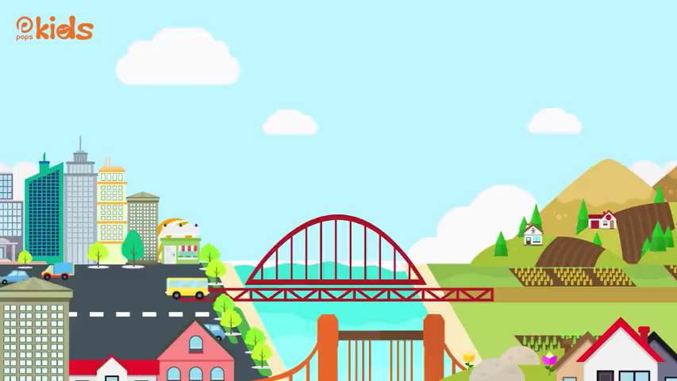

Slide 32
5.
Sự yêu thương, chăm sóc của bố
Notes:
Nguyễn Nhâm- 0981.713.891

Slide 33




Dạy con biết ngoan,
biết nghĩ, cho con hiểu biết.
Vừa nghiêm khắc vừa yêu thương

Slide 34



Nhắc đến trường học, trong đầu em hiện lên hình ảnh nào? Em hãy hát hoặc đọc một bài thơ về chủ đề trường học.
Notes:
Nguyễn Nhâm- 0981.713.891

Slide 35



III. TỔNG KẾT:
Nghệ thuật:
Đậm chất thơ trong chuyện cổ tích
Sử dụng nhiều BPTT: so sánh, ẩn dụ…
2. Thông điệp:
- Đối với trẻ em: yêu thương người thân.
- Đối với cha mẹ: chăm sóc, dành những điều tốt đẹp nhất cho trẻ.
- Đối với nhà trường: giáo dục tốt, quan tâm đến trẻ.
Notes:
Giáo án của Thảo Nguyên 0979818956

Slide 36

LUYỆN TẬP

Slide 37


1
 | Ẩ | N | D | Ụ
 |  | N | Ư | Ớ | C
N | G | Ư | Ỡ | N | G | M | Ộ
X | U | Â | N | Q | U | Ỳ | N | H
 |  | N | G | Ụ | N | G | Ô | N
 | C | A | D | A | O
 | T | R | Ụ | I | T | R | Ầ | N
T | R | Ẻ | C | O | N
2
3
4
5
6
7
8
Điền từ còn thiếu vào chỗ trống: ... gọi tên sự vật, hiện tượng này bằng tên sự vật hiện tượng khác trên cơ sở có nét tương đồng.
Điền từ còn thiếu vào chỗ trống: “….. là trạng thái tôn sùng, kính phục, yêu mến khi chứng kiến tài năng hoặc đức độ của ai đó”.
Tác giả so sánh tiếng hót của chim trong như cái gì ?
Trước khi trẻ con ra đời, trái đất được nhà thơ miêu tả bằng từ nào?
Những lời ru của mẹ thường gắn liền với thể loại văn học nào?
Bài thơ “Chuyện cổ tích về loài người” được viết theo thể thơ nào?
Tác giả bài thơ “Chuyện cổ tích về loài người” là ai?
Theo tác giả, trời sinh ra trước nhất là ai ?

Slide 38




VẬN DỤNG
Đã bao giờ em suy nghĩ rằng bố mẹ hay người thân trong gia đình không yêu thương mình chưa. Qua bài học này, em hãy viết một bức thư ngắn gửi tới người thân đó của mình để bày tỏ những cảm xúc, suy nghĩ trong lòng.

